Slide 1
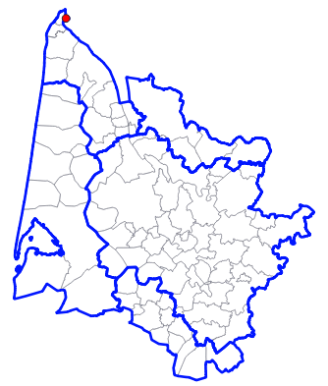
Projet PURE SALMON
Le Verdon sur Mer
Pétitionnaire : Pure Salmon France
Projet initial : forage d’exploitation Plio-Quaternaire
Projet à terme : alimenter une ferme aquacole
Demande : DDPP suite aux derniers documents transmis
Pièces examinées : document d’autorisation environnementale
(v. mars 2025)
Unité de gestion : Plio-Quaternaire (hors périmètre SAGE) et
Eocène Médoc Estuaire
Rappel des contributions émises :
Avis de non compatibilité du projet de forage à l’Eocène (2022-019)
Avis de non compatibilité du projet de forage au Plio-Quaternaire (2022-041)
Analyse du dossier de déclaration de forage (2022-066)
Avis sur le projet de forages de reconnaissance (2022-077)
Avis de non complétude du dossier (2023-021)
Avis de non complétude du dossier et défavorable au projet (2023-081)
Avis de compatibilité sous réserve d’expertises (2024-017)
1

Slide 2
Projet PURE SALMON
Avis 2024-017 de la CLE du 13 mai 2024
Malgré les insuffisances de l'étude, il est admis que :
le réservoir de l'Eocène a bien été traversé à l'occasion de l'approfondissement du piézomètre ;
les conditions de gisement de la ressource au droit du site de Gare à Terre, avec des formations peu perméables à imperméables au-dessus de la partie réservoir de l'Eocène, limitent l'incidence des pompages au Plio-Quaternaire captif sur la ressource de l'Eocène.
En revanche, bien que peu probable, une influence des pompages au Plio-Quaternaire sur l'Eocène reste possible à la faveur d'une réduction de l'épaisseur, voire de la disparition, à proximité du site, des formations qui jouent le rôle d'éponte entre les réservoirs concernés.
Une telle influence suppose à la fois une continuité hydraulique des deux réservoirs et une incidence des pompages au Plio-Quaternaire dans les zones où existe cette continuité, ce qui renvoie à la question de l'incidence de l'exploitation sur la nappe du Plio-Quaternaire.

Slide 3
Projet PURE SALMON
Avis 2024-017 de la CLE du 13 mai 2024
Dans ces conditions, la question de l'incidence sur la nappe du Plio-Quaternaire captive de son exploitation est primordiale, notamment en matière de profondeur et d'extension de la dépression générée.
Compte tenu des remarques et questions formulées précédemment, la nappe du Plio-Quaternaire étant située hors du périmètre du SAGE des Nappes profondes de Gironde, il apparaitrait utile de soumettre cet aspect du projet à l'expertise du BRGM dans le cadre de ses missions d'appui à la Police de l'eau.
En conclusion, en l’état des données et connaissances, et malgré l'influence des pompages mesurée dans le piézomètre à l'Eocène, il semble que le projet d’exploitation de la nappe captive au sein des formations du Plio-Quaternaire sur le site de Gare à Terre n’aura pas d’incidence notable sur les nappes du périmètre du SAGE des Nappes profondes de Gironde.
Le projet d’exploitation pourrait donc être jugé compatible avec le SAGE sous réserve des résultats de l’expertise, par le BRGM, des incidences annoncées sur la nappe captive du Plio-Quaternaire.

Slide 4
Projet PURE SALMON
Chronologie
Avril 2024 : incidence de 3 cm à l’Eocène
Mai 2024 : avis CLE
Septembre 2024 : 1ère expertise BRGM
Décembre 2024 : investigations complémentaires (rapport ANTEA A133540/Version C)
Février 2025 : 2ème expertise BRGM
Mars 2025 : rapport ANTEA A133540/Version D

Slide 5
Projet PURE SALMON
Recommandations du BRGM
(1ère expertise – sept 2024) 1/2
Les investigations réalisées par forage permettent de préciser utilement le contexte géologique et hydrogéologique du projet, les interprétations de ces investigations sont cohérentes avec les documents de référence sur le territoire.
Par contre, les pompages d'essai et suivis n'ont pas été réalisés dans les règles de l'art, ils ne permettent par conséquent pas de préciser les propriétés de ces aquifères. L'affirmation de la déconnexion (ou d'une connexion négligeable) entre l'aquifère captif du Plio-Quaternaire, cible du projet, et l'aquifère sous-jacent de l'Éocène moyen à inférieur n'est pas confirmée, et les rares éléments fournis tendent plutôt à l'infirmer.

Slide 6
Projet PURE SALMON
Recommandations du BRGM
(1ère expertise – sept 2024) 2/2
Du fait de ces incertitudes majeures sur le fonctionnement de l'aquifère visé du Plio-Quaternaire, et sur ses éventuelles connexions avec les autres masses d'eau, les simulations fournies pour évaluer l'incidence hydraulique du projet de prélèvement ne peuvent être validées. Et les choix méthodologiques pris pour la construction du modèle tendent à minimiser cette incidence.
Enfin, les évolutions de minéralisation dans les ressources en eau associées au projet de prélèvement ne peuvent pas être traitées, faute de suivi durant les essais.
Plusieurs préconisations sont émises afin que les investigations soient réalisées dans les règles de l'art, pour permettre dans un deuxième temps une évaluation étayée des incidences quantitatives et qualitatives du projet.

Slide 7
Projet PURE SALMON
Investigations complémentaires
(ANTEA version C – décembre 2024)
Document non transmis dans cette version.
Pompage d’essai à 47 m³/h réalisé en octobre 2024

Slide 8
Projet PURE SALMON
Recommandations du BRGM
(2ème expertise – février 2025) 1/4
Les éléments expertisés ont été produits en réponse à l’expertise initiale (rapport BRGM/ RP-73880-FR). Ils consistent essentiellement en un pompage d’essai supplémentaire à 47 m³/h, avec plusieurs suivis mis en oeuvre, et leur interprétation.
Ces suivis complémentaires fournissent des données étayées, qui peuvent permettre une caractérisation plus complète des propriétés des aquifères au droit du projet, et de leur comportement en réponse à un pompage au Plio-Quaternaire. Elles permettent de poser de premiers constats, mais ces données ne sont que partiellement exploitées et une part significative des interprétations fournies ne peut pas être validée.

Slide 9
Projet PURE SALMON
Recommandations du BRGM
(2ème expertise – février 2025) 2/4
En premier lieu, concernant l’aquifère du Plio-Quaternaire (cible du projet), l’interprétation ne prend pas en compte plusieurs facteurs qui sont susceptibles d’influencer significativement les résultats (notamment ici le calage de la transmissivité est assujetti à la condition de charge imposée car mise très proche du puits). Les paramètres calculés ne sont donc pas validés.

Slide 10
Projet PURE SALMON
Recommandations du BRGM
(2ème expertise – février 2025) 3/4
D’autre part, le constat majeur partagé est que ce pompage opéré au Plio-Quaternaire à 47 m³/h n’a pas eu d’influence supérieure à celle de la marée sur le niveau dans la nappe sous-jacente de l’Eocène. Par contre, la quantification fournie est vraisemblablement sous-estimée : le rapport expertisé évalue cette influence à un ordre de grandeur centimétrique, alors que les éléments fournis suggèrent une influence supérieure, d’ordre de grandeur décimétrique. Le constat posé dans le rapport d’une nappe de l’Eocène peu ou pas influencée par le pompage d’essai est donc à réévaluer sur une base plus solide, d’autant plus que le projet prévoit une exploitation jusqu’à 270 m³/h : les impacts immédiats sur les niveaux seront par conséquent 5,7 fois supérieurs à ceux observés lors du pompage d’essai à 47 m³/h, et encore accrus sur le long terme.

Slide 11
Projet PURE SALMON
Recommandations du BRGM
(2ème expertise – février 2025) 4/4
Enfin, les impacts qualitatifs sur les nappes du Plio-Quaternaire et de l’Eocène semblent faibles, mais seule la confirmation du protocole de mesure et la fourniture des suivis à une échelle de représentation appropriée permettront de valider cette hypothèse.
Plusieurs préconisations méthodologiques pour l’interprétation sont proposées

Slide 12
Projet PURE SALMON
Investigations complémentaires
(ANTEA version D – mars 2025)
D’après les différentes observations et interprétations effectuées, on peut conclure que :
Les nappes du Quaternaire et du Plio-Quaternaire ne sont pas connectées entre elles dans la zone d’influence des essais réalisés.
La nappe du Quaternaire n’est pas influencée par les phénomènes de marées (pas de connexion hydraulique avec l’estuaire), contrairement à la nappe du Plio-Quaternaire.
Le niveau de la nappe de l’Éocène varie avec la marée et est légèrement influencé par le pompage d’essai au Plio-Quaternaire, avec une baisse de quelques centimètres et n’excédant pas 15 cm. Si les variations de conductivité observées lors du pompage montrent une perturbation minime de la nappe de l’Éocène (atténuation de l’amplitude du signal due aux cycles de marée), cela n’en modifie pas pour autant sa salinité moyenne. Ces observations confirment les différentes analyses menées, qui convergent vers l’hypothèse qu’une légère drainance s’opère de la nappe de l’Éocène vers celle du Plio-Quaternaire.
L’exploitation future à un débit de 270 m³/h pourrait entraîner un rabattement mineur estimé entre 37 et 85 cm dans l’Éocène, où la charge hydraulique dépasse 50 m au droit du site. Toutefois, ces valeurs sont basées sur une hypothèse où tout l’effort de pompage serait concentré en un seul point, ce qui ne reflète pas la réalité. En effet, les prélèvements seront spatialement répartis via six nouveaux ouvrages implantés sur une surface de 3750 m², limitant ainsi l’impact potentiel. Ainsi, l'impact sur le réservoir Éocène demeure non substantiel et n'entraîne aucune incidence notable sur son équilibre.

Slide 13
Projet PURE SALMON
Investigations complémentaires
(ANTEA version D – mars 2025)
Préconisations BRGM (février 2025)
les suivis de conductivité doivent être fournis à des échelles de représentation appropriées, voire assortis d’une analyse de tendance, pour valider les impacts qualitatifs attendus ;
les interprétations hydrauliques doivent intégrer :
  les méthodes spécifiques aux aquifères soumis à effet de marée pour décomposer cet effet (qui a déjà pu être caractérisé) des données acquises,
  la prise en compte des pertes de charge liées au forage pompé, puisque le choix a été fait de ne pas disposer d’ouvrage distant,
  un ordre de grandeur de limite alimentée cohérent avec le constat de terrain, et d’éventuelles autres effets (drainance) susceptibles d’être mis en évidence sur la courbe corrigée ;
cette exploitation rigoureuse des données acquises doit permettre de disposer :
  des ordres de grandeur des impacts quantitatifs effectifs lors de l’essai considéré à 47 m³/h,
  de préfigurer les ordres de grandeur des impacts à attendre pour une exploitation à plus long terme à 270 m3/h, sur la base de formules analytiques.
Fait
Fait
Fait
Fait (20 à 40 m)
Fait (6,5 à 15 cm selon hypothèses)
  Fait
    si 6,5 cm >> 37 cm
    si 15 cm >> 85 cm

Slide 14
Projet PURE SALMON
Considérations pour la compatibilité avec le SAGE
Une incidence des pompages au PQ sur l’Eocène :
  passée sous silence pendant plusieurs versions de rapport Arcagée
  finalement estimée à 3 cm
  identifiée comme sous-estimé par le BRGM
  quantifiée sur les pompages d’octobre 2024 par Antéa entre 6,5 et 15 cm pour 47 m³/h
  extrapolée par Antéa pour 270 m³/h à 37 à 85 cm (x 5,7)
Un modèle conceptuel entre incertain
Pour obtenir un bon calage sur les interprétations de pompage d’essai, une limite alimentée doit être appliquée à une distance comprise entre 20 et 40 m (Estuaire à 200 m) > drainance de l'Eocène privilégiée
Intérêt à aller plus loin dans les simulations (modélisation)
  interprétation des simulations ?
  acceptabilité de l’incidence à l’Eocène ?

Slide 15
Projet PURE SALMON
Eléments pour un avis
Initialement identifiée comme peu probable, une influence des pompages au Plio-Quaternaire sur l'Eocène semble désormais convenue, la quantification de cette dernière restant à préciser.
Ce travail est un préalable à l’analyse de l’acceptabilité de cette incidence pour la gestion de l’Eocène. Cette incidence est à ce jour estimé entre 37 et 85 cm.
La mention suivante de l’avis de mai 2024 est donc remise en cause :
« il semble que le projet d’exploitation de la nappe captive au sein des formations du Plio-Quaternaire sur le site de Gare à Terre n’aura pas d’incidence notable sur les nappes du périmètre du SAGE des Nappes profondes de Gironde. »
La question désormais posée est de savoir si une incidence de 37 à 85 cm (à confirmer) est jugée compatible avec la gestion des nappes profondes de Gironde.

Slide 16
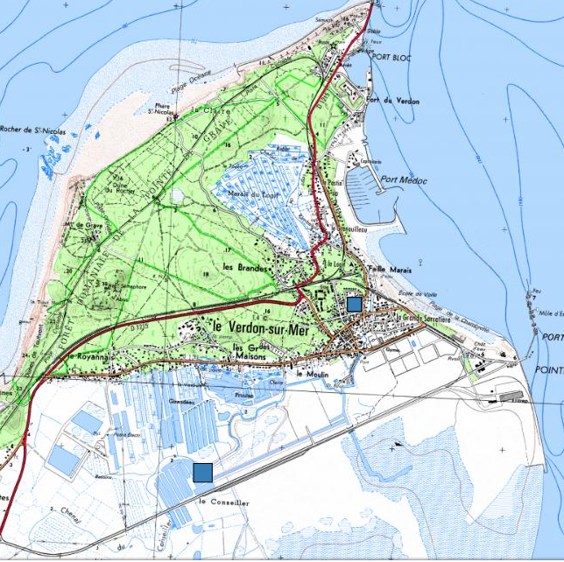
Projet PURE SALMON
Eléments pour un avis
Evolution des niveaux piézométriques à l'Eocène dans les environs
Forage CONSEILLER référencé BSS001UZPF (07301X0165/F2) en banque du sous sol
Profond de 58 m
Capte les sables, graviers, grès et calcaires de l'Eocène inférieur et moyen

Slide 17
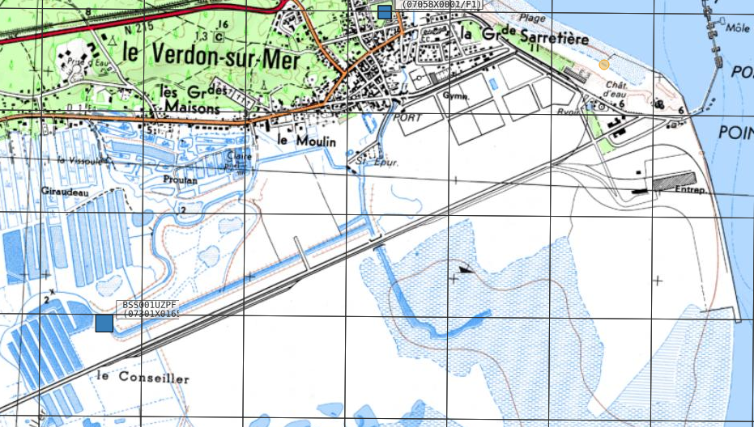
Projet PURE SALMON
Eléments pour un avis

Slide 18
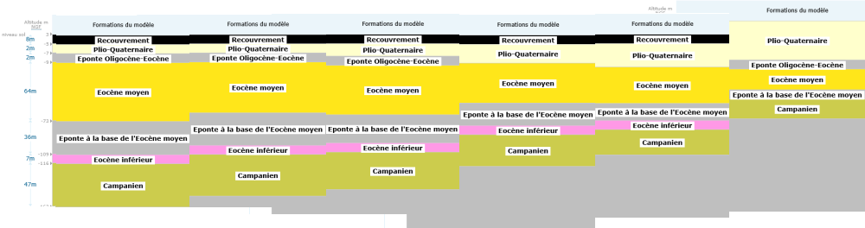
Projet PURE SALMON
Eléments pour un avis
Piézomètre
Gare à Terre
Forage Conseiller
0 m
-100 m
2 700 m

Slide 19
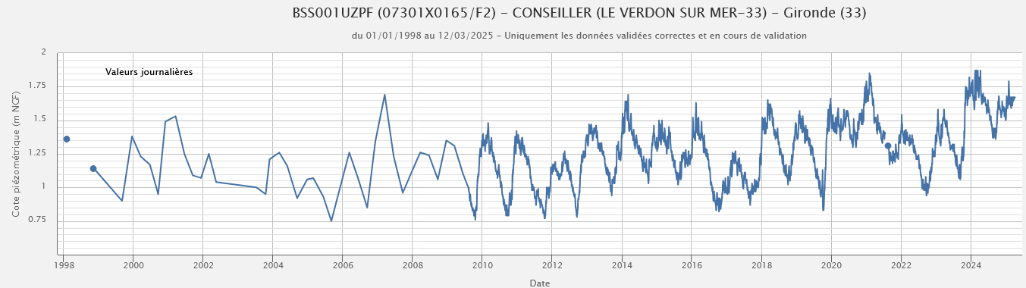
Projet PURE SALMON
Eléments pour un avis
Evolution des niveaux piézométriques à l'Eocène dans les environs

Slide 20
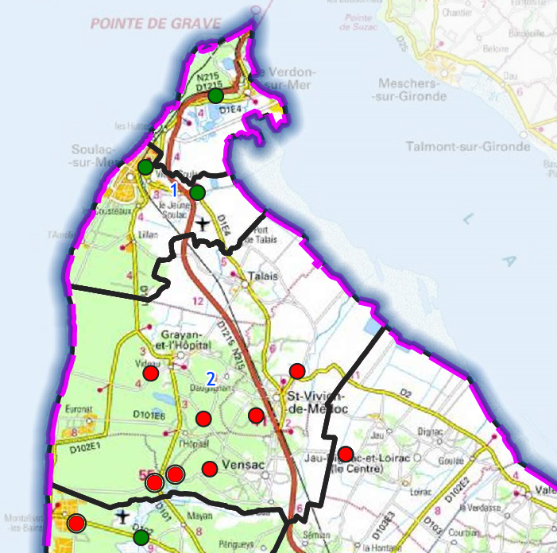
Projet PURE SALMON
Eléments pour un avis
Forages d'eau potable à l'Eocène les plus proches distants de plus de 11 km du site de Gare à Terre.

